Slide 1
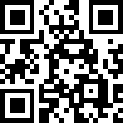
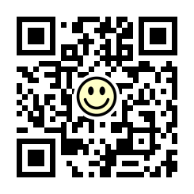
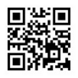
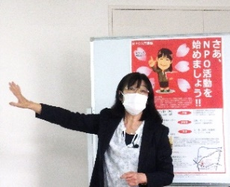
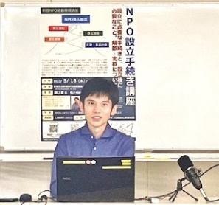
新宿NPO協働推進センター 広報誌
2024/5
VOL.131
Npop’n えぬぽっぷん
◆HPはこちらから
https://snponet.net
NPO POP NEWS＝(略して)『Npop’n』 新宿ＮPO協働推進センターから、社会貢献活動に関連したPOPなNEWS(話題)をお伝えします！
今年度もＮPOのための”実践講座“始まりました！
今年度も、NPOや社会貢献活動をされている方、興味のある方に役立つ『新宿NPO活動基礎講座』を開催します。今号では、その内容をジャンル別にわかりやすくご紹介します。
新宿NPO協働推進センターの講座にはこのような特長があります。
※詳しくはHPを
ご覧ください
↓
◆参加しやすい時間設定
平日夜間(18:45～20:45)及び土曜日
の開催！
◆参加費1コマ1,000円
社会貢献活動を応援するため、参加し
やすい価格に設定
◆新宿区以外の方も参加可能
どなたでも、どこからでも参加可能！
◆NPOに適した内容
NPOや社会貢献活動に精通した講師陣が
活動に必要な知識やスキルをわかりやす
くポイントを絞って解説！
◆会場とオンラインのどちらでも参加可能
オンラインはZoomを利用。
開始1時間前まで申込み可能！
※会場のみの講座もあります。
【申込みフォーム】
《会場参加用》
《オンライン参加用》
ＮPO入門
NPOの立ち上げを考えている方や、改めて学び直したい方におススメ！
NPOとはそもそもどのようなものなのか、NPOに関する基礎知識をわかりやすく学び、その団体に合った法人設立や運営について学びます。また、活動成果を確実にあげていくための、適切な組織運営についてもお話しを伺います。
開催日 | 講座名(内容) | 講 師
4/25(木) ※開催済 | NPO入門講座 | 手塚 明美 氏 (認定NPO法人藤沢市民活動推進機構 理事長)
5/23(木) | NPO設立手続き講座 | 瀧口 徹 氏 (BLP-Network メンバー・弁護士)
5/30(木) | NPO組織運営講座 | 手塚 明美 氏 (認定NPO法人藤沢市民活動推進機構 理事長)
手塚 氏
コンプライアンス
NPO運営に法令遵守は重要課題！ 気になるポイントは…
社会貢献活動を行う上で、法律を確実に遵守することは必須です。NPO法の内容は？NPOで働く
人の待遇は？ イベントの参加者やボランティアの個人情報の管理は？ 活動する時に考慮すべき法律
上の問題は？ など、NPOならではの注意点を盛り込みながら、丁寧に解説していただきます。
開催日 | 講座名(内容) | 講 師
6/6(木) | NPOのための法務講座 | 瀧口 徹 氏 (BLP-Network メンバー・弁護士)
6/27(木) | NPOのための労務管理講座 | 後藤 勝 氏 (特定社会保険労務士・第一種衛生管理者)
7/4(木) | 個人情報管理講座 | 三木 由希子 氏 (NPO法人情報公開クリアリングハウス 理事長)
1
瀧口 氏

Slide 2
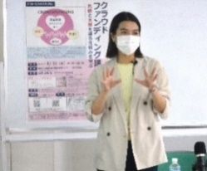
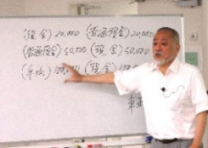
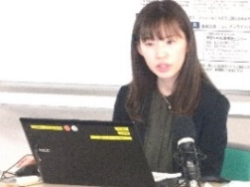
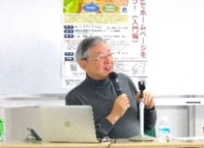
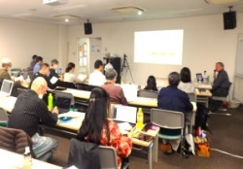
活動資金の確保は、NPOの活動にとって重要な課題です。ただし、単にただ集めるというのではなく、活動の何に必要でどう使うかがポイントです。自団体の現状に合った資金調達方法を考えてみましょう。
資金調達
自分の団体に合った資金調達方法を探そう！
開催日 | 講座名(内容) | 講 師
8/29(木) | ファンドレイジング講座 | 塚本 いづみ 氏 (フリーランスファンド レイザー・NPO法人サンカクシャ事務局次長)
9/19(木) | クラウドファンディング講座 | 髙畑 未破 氏 (READYFOR株式会社）
10/12(土） | 助成金獲得講座 | 武藤 良太 氏 (公益財団法人トヨタ財団プログラム オフィサー 国内助成グループ)
高畑 氏
会計
入門から決算まで。やさしく学んで正しい会計報告を目指そう！
NPO法人の会計はどのように行えば良いのでしょうか？また、一般企業の会計とはどう違うのしょうか？会計と仕訳の基礎を学ぶ「入門編」と、スムーズな決算を目指す「決算まで編」を、練習問題を解きながら実践的に学びます。
開催日 | 講座名(内容) | 講 師
7/25(木)・8/1(木) | 会計入門講座①② | 田中 義幸 氏 (NPO法人日本公会計支援協会 理事長 ・公認会計士・税理士)
9/5(木)・26(木) 10/3(木)・24(木) | 会計講座①②③④ ～日常の記入から決算まで～
田中 氏
事業企画
社会貢献活動のための事業企画・マーケティングを学ぼう！
NPO活動に的を絞ったマーケティングの考え方、持続的な社会貢献活動を進めるのに有効なソーシャルビジネスとその手法について学びます。
開催日 | 講座名(内容) | 講 師
10/17(木) | ソーシャルビジネス講座 | 岡本 圭子 氏(日本政策金融公庫)
11/7(木) | マーケティング講座 | 小谷 恵子 氏(明海大学経済学部 講師)
岡本 氏
スキルアップ
ワークショップ、SNS・広報など活動に役立つスキルを身に付けよう！
イベント等で活用できるワークショップや会議進行に役立つファシリテーションのスキル・PR・HPの作成、SNSを活用した広報の活動を推進するためのスキルアップ講座を、多岐にわたり開催します。
開催日 | 講座名(内容) | 講 師
12/7(土) | ワークショップ講座①② | 小笠原 祐司 氏(ミチナル/michinaru 株式会社プロジェクトファシリテーター）
12/21(土) | WordPressでホームページを作ってみよう！(入門編) | 山本 武彦 氏 (NPO法人粋なまちづくり倶楽部 理事)
1/16(木)・2/6(木)調整中 | PR視点のコミュニケーション講座①② | 調整中
2/22(土) | ファシリテーション講座①② | 長畑 誠 氏 (明治大学公共政策大学院 ガバナンス研究科長・教授)
山本 氏
会場の様子
※ 講座の内容・講師等は2024年4月現在のものです。 予告なく変更になる場合がありますのでWebやチラシ等でご確認ください。
2

Slide 3
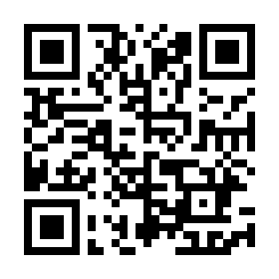
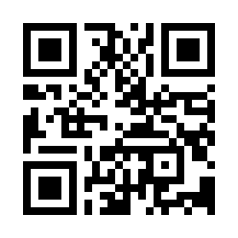
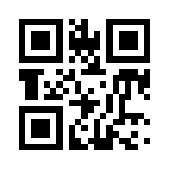
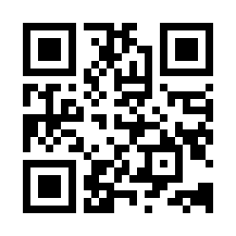
NPO団体紹介!
✤ちょっと気になるNPO団体を紹介します✤
《 認定NPO法人芸術と遊び創造協会 》
～芸術と遊びの力によって、多世代交流を促進し、
誰もが豊かに暮らせる社会の実現を目指しています～
世代交流を目的とした自主運営の体験型ミュージアム“東京おもちゃ美術館”をはじめ、病児のあそび
支援、全国おもちゃ美術館の設立支援等を通じて、日本に良質な遊びを広めることで、日本全国のさまざまな地域が豊かになるための支援活動を行っています。
♪当センターで行われる「第179回市民とNPOの交流サロン」にご登壇いただきます♪
開催日時：2024年6月13日(木)18時45分～20時45分 ※是非ご参加ください。
申込みは
こちらから
参加方法：オンライン(詳細はhttps://s-nponet.net)
語り手：認定NPO法人芸術と遊び創造協会
参加費：無料
主催・問合せ：新宿NPOネットワーク協議会
【電 話】03-5206-6527
【E-mail】hiroba@s-nponet.net
後援：新宿区
センター利用団体のイベント情報等
イベント情報は各団体のHP等に掲載されているものを紹介しています。諸般の事情によりイベントが延期や中止になることも考えられますので、詳細については各団体にお問い合わせください。
CRファクトリー
「コミュニティスタートアップ講座」
コミュニティ・カウンセラー・ネットワーク
「ストレスマネジメント基礎講座」
日 時：2024年6月12日（水）19：30～21：30
会 場：CRファクトリー田町オフィスmingle
内 容：コミュニティの立ち上げ方・つくり方・まわし方
参加費：2,200円
定 員：15名
申込み：主催者HPの申込みフォームから
【E-mail】event＠crfactory.com
【H P】https://crfactory.com/
日 時：2024年6月22日 （土）10：00～12：00
会 場：協働ステーション中央2F会議室
内 容：ストレスと上手につきあう方法を学ぶ
参加費：3,000円
定 員：20名
申込み：主催者のHPの申込みフォームから
【E-mail】office@ccnj.info
【H P】http://ccnj.info/index.php
HPはこちらから
HPはこちらから
参加団体募集中!
『NPOロングランフェスタ2024＠新宿 』KICK OFF！
《期間：2024年4月1日(月)～2025年2月28日(金)》
4月1日(月)より参加団体のエントリーを開始しています。4月26日(金)には説明会を開催しました。その時のプレゼンテーション資料や動画は特設サイトに掲載してあります。ご覧いただき、募集中のプログラムAとプログラムBへの参加を是非ご検討ください。
◆プログラムA：”ソーシャル・スタートアップ” プロジェクト
～相談や連携を通じて課題解決を図る協働型プロジェクト～
◆プログラムB：”NPOパワーアップ” プログラム
～団体の活動をストーリーにしてメイキング動画やSNSでPRするプログラム～
◆特設サイトはこちらから
掲載募集
新宿区民活動支援サイト“キラミラネット”をご利用ください
新宿区を拠点に行われている地域活動や社会貢献活動、
趣味、サークル活動など、身近な地域活動の情報を一堂
に集め、発信するWEBサイトです。現在、WEB会員を募
集しています。（登録料は無料です）
URL：https://shinjuku.genki365.net/
問合せ：新宿区地域振興部
地域コミュニティ課
【電話】 03-5273-3872
【FAX】 03-3209-7455
＜イベント情報/ボランティア募集など＞
◆対象期間：2024年6月25日(火)～7月31日(水)
◆募集締切：2024年5月20日(月)
◆対象団体：当センター登録団体、一般利用団体
◆掲載件数：最大5件（1団体1件掲載できます。応 募が多い場合は、当センターまたは新宿区内のイベント・登録団体のイベントを優先させていただきます。）
◆申込方法：タイトル、日時、場所、参加費、連絡先を当センターまで、メール又はFAXにてご連絡ください。
3

Slide 4
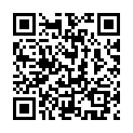
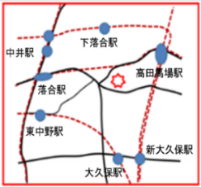
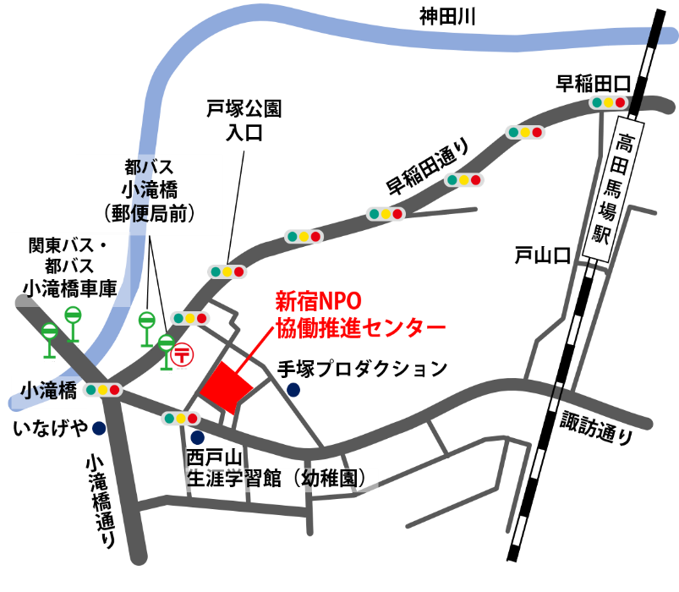
センターからのお知らせ
【NPOのための法務講座】
～その認識で大丈夫？NPOとコンプライアンス（法令遵守）～
【日 時】6月6日(木) 18:45～20:45
【内 容】NPO法人を設立・運営していくための基本的な法律であるNPO法のポイントを確認すると
ともに、活動を行う上で知っておくべき法律全般について学びます。NPO設立・運営経験
のある講師が、NPOが直面する法務トラブルの具体的事例や対応も紹介します。
【講 師】瀧口 徹 氏 (BLP-Network メンバー・弁護士)
【会 場】当センター 501会議室
【定 員】会場(先着順) 20名 オンライン(Zoom) 40名 【参加費】1,000円(資料代等)
【NPOのための労務管理講座】
～労働法令や公的保険制度について～
【日 時】6月27日(木) 18:45～20:45
【内 容】人を雇用する場合、一般の企業でもNPOでも労務管理が必須になります。労務管理に関す
る法令や、社会保険・労働保険などの公的保険についての知識を習得し、NPOで働く人の
労働契約や労務管理について学びます。
【講 師】後藤 勝 氏 (特定社会保険労務士・第一種衛生管理者)
【会 場】当センター 501会議室
【定 員】会場(先着順) 20名 オンライン(Zoom) 40名 【参加費】1,000円(資料代等)
※詳細はHPにてご確認ください
★参加ご希望の方は、電話、FAX、メールにて、下記お問い合わせ先へご連絡ください。
★講座・イベントは変更・延期又は中止する場合がございます。最新情報等につきまし
ては、当センターHPをご参照ください。【URL:https://s-nponet.net/】
【申込フォーム】
《会場参加用》
《オンライン参加用》
情報・お問い合わせ
TEL：03-5386-1315 FAX：03-5386-1318
E-mail：hiroba@s-nponet.net URL：https://s-nponet.net
Facebook：https://www.facebook.com/shinjuku.npo.center
アクセス
〈バスでお越しになる場合〉(いずれの停留所からも徒歩で4分)
・各線 新宿駅 西口より関東バスで｢小滝橋｣下車（乗車時間10分前後） 西口地下より標柱番号12･14を上がった乗場から出るバス（すべて）
・各線 高田馬場駅 早稲田口より都バスで｢小滝橋 (郵便局前)｣下車
（乗車時間5分前後） 早稲田口を出て目の前、高架下の乗場
〈最寄駅から徒歩でお越しになる場合〉
・東京メトロ東西線 落合駅、西武新宿線 下落合駅より徒歩12分
・JR山手線･東京メトロ東西線･西武新宿線 高田馬場駅、JR中央線 東中野駅･大久保駅、都営大江戸線 東中野駅･中井駅より徒歩15分
作成＆発行
新宿区立新宿NPO協働推進センター
指定管理者：一般社団法人 新宿NPOネットワーク協議会
（〒169-0075 新宿区高田馬場4-36-12）
編集：嶺村 富士雄 林 幸靖 月岡 英人 國府田 明子
新宿NPO協働推進センターは、社会貢献活動団体のネットワークづくりの拠点施設です！ センターでは、社会貢献活動団体への施設の貸出しの他、相談や情報提供、講座等、さまざまな事業を実施しています。
4
4

